Slide 1
ASUHAN KEPERAWATAN JIWA SEHAT: Ibu Hamil, Usia Infan dan Usia Toddler
Slametiningsih
Departemen Keperawatan Jiwa
FIK-UMJ

Slide 2
TARGET PELAYANAN KEPERAWATAN:
RENTANG SEHAT-RISIKO-SAKIT
Sehat
Risiko
Sakit

Slide 3
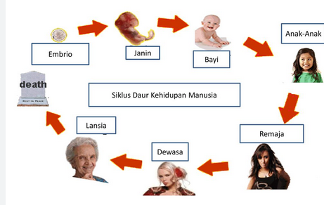
SEHAT

Slide 4
UU KESEHATAN JIWA NOMOR 18 TAHUN 2014 (UPAYA PELAYANAN KESEHATAN JIWA)
Komprehensif
Holistik
Terus-menerus
Fokus pada masy
Sehat jiwa
Rentan stres/Risiko
Gangguan jiwa
Paripurna

Slide 5
Biologis Psikologis Sosial Kultural Spiritual
Pelayanan Keperawatan yang Holistik

Slide 6
Pelayanan keperawatan secara terus menerus (continuity of care)
Kondisi sehat sampai sakit
dan sebaliknya
Di rumah atau RS (dimana saja orang berada)
Dari dalam kandungan
Sampai lanjut usia

Slide 7
RSJ Pelayanan paripurna RSU Puskesmas
Individu
Keluarga
Masyarakat

Slide 8
KONSEP SEHAT
Sehat adalah
Menurut World Health Organization (WHO) → 1948
Kesehatan adalah sebagai keadaan sejahtera secara fisik, mental, dan sosial yang sempurna, dan bukan hanya sekadar ketiadaan penyakit atau kecacatan

Slide 9
Pelayanan Keperawatan yang Komprehensif
Pencegahan primer
pada anggota masyarakat
yang sehat jiwa
Pencegahan sekunder
pada anggota masyarakat
yang mengalami masalah
psikososial dan gangguan jiwa
Pencegahan tersier
pada pasien gangguan jiwa
dengan proses pemulihan.

Slide 10
Fokus Pelayanan Keperawatan Jiwa
Fokus Pelayanan Keperawatan Jiwa
Pencegahan Primer adalah
Program Pendidikan kesehatan
Program stimulasi perkembangan
Program sosialisasi kesehatan jiwa, manajemen stress
Persiapan menjadi orang tua
(Keliat et al, 2012)

Slide 11
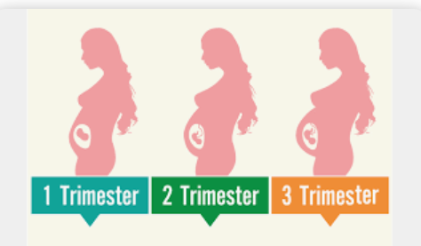
PEMBAGIAN TRIMESTER
Trimester 1 : 0-12 minggu
Trimester 2 : 13-28 minggu
Trimester 3 : 29 -40 minggu

Slide 12
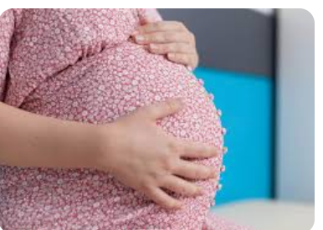
IBU HAMIL
KEHAMILAN
Suatu proses pembuahan dalam rangka
melanjutkan yang terjadi secara alami
Menghasilkan janin yang tumbuh di rahim ibu
Depkes RI (2016)

Slide 13
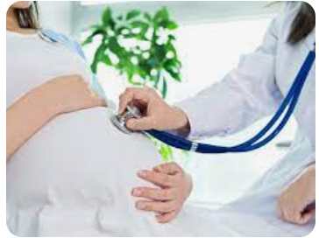
ASKEP PERKEMBANGAN JIWA SEHAT PADA IBU HAMIL
PENGKAJIAN
DIAGNOSA KEPERAWATAN
RENCANA TINDAKAN
TINDAKAN KEPERAWATAN
EVALUASI

Slide 14
1. PENGKAJIAN
Kaji sesuaikan dengan usia kehamilan
Kaji Perawatan Prenatal yang Tepat
Kaji Aktivitas Fisik yang Teratur
Kaji Dukungan Sosial
Kaji masalah psikososial

Slide 15
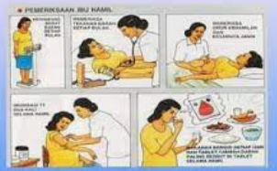
DIAGNOSA KEPERAWATAN
Perkembangan jiwa sehat pada ibu hamil Trimester 1
Perkembangan jiwa sehat pada ibu hamil Trimester 2
Perkembangan jiwa sehat pada ibu hamil Trimester 3

Slide 16
RENCANA TINDAKAN
Identifikasi masalah pasien
Lakukan Pendidikan Kesehatan:
Trimester I
Trimester 2
Timester 3
3. Berikan Motivasi dan Support system dari keluarga

Slide 17
TINDAKAN KEPERAWATAN
Sesuaikan dengan rencana tindakan

Slide 18
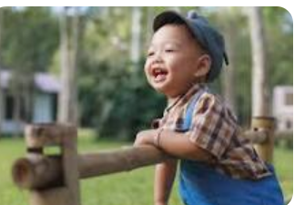
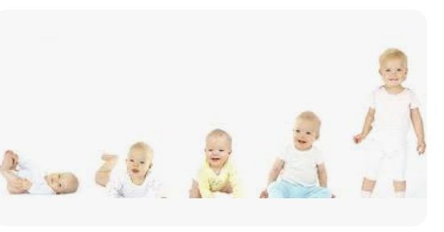
PERKEMBANGAN ANAK USIA INFAN
Trust vs. Mistrust (Kepercayaan vs. Ketidakpercayaan)
Pencapaian Positif: Jika bayi merasa didukung dan aman, mereka akan mengembangkan kepercayaan pada orang-orang di sekitarnya dan pada dunia

Slide 19
PENGKAJIAN PERKEMBANGAN ANAK USIA INFAN
Kaji Aspek Kognitif
Kaji Aspek Bahasa
Kaji Aspek Motorik : Halus
Kaji Aspek Motorik : Kasar
Kaji Aspek Etika
Kaji Aspek Spritual
Kaji Aspek Sosial
Kaji Aspek Emosional

Slide 20
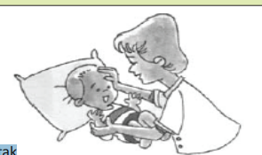
PENGKAJIAN ANAK USIA INFAN
USIA 0-3 BULAN
Mengangkat kepala setinggi 45* Menggerakkan kepala dari kiri/kanan ke tengah. Melihat dan menatap wajah anda. Mengoceh spontan atau bereaksi dengan mengoceh. Suka tertawa keras. Beraksi terkejut terhadap suara keras. Membalas tersenyum ketika diajak bicara/tersenyum. Mengenal ibu dengan penglihatanm penciuman, pendengaran, kontak

Slide 21
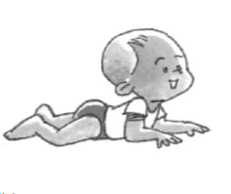
PENGKAJIAN ANAK USIA INFAN
USIA 3-6 BULAN
Berbalik dari telungkup ke terlentang. Mengangkat kepala setinggi 90* Mempertahankan posisi kepala tetap tegak dan stabil. Menggenggam pensil. Meraih benda yang ada dalam jangkauannya. Memegang tangannya sendiri. Berusaha memperluas pandangan. Mengarahkan matanya pada benda-benda kecil. Mengeluarkan suara gembira bernada tinggi atau memekik. Tersenyum ketika melihat mainan/gambar yang menarik saat bermain sendir

Slide 22
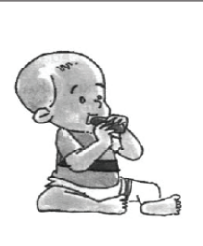
PENGKAJIAN ANAK USIA INFAN
USIA 6-9 BULAN
Duduk (sikap tripoid - sendiri) Belajar berdiri, kedua kakinya menyangga sebagian berat badan. Merangkak meraih mainan atau mendekati seseorang. Memindahkan benda dari tangan satu ke tangan yang lain. Memungut 2 benda, masing-masing lengan pegang 1 benda pada saat yang bersamaan. Memungut benda sebesar kacang dengan cara meraup. Bersuara tanpa arti, mamama, bababa, dadada, tatata. Mencari mainan/benda yang dijatuhkan. Bermain tepuk tangan/ciluk baa. Bergembira dengan melempar benda. Makan kue sendiri.

Slide 23
PERKEMBANGAN ANAK USIA INFAN
USIA 9-12 BULAN
Mengangkat benda ke posisi berdiri. Belajar berdiri selama 30 detik atau berpegangan di kursi. Dapat berjalan dengan dituntun. Mengulurkan lengan/badan untuk meraih mainan yang diinginkan. Mengenggam erat pensil. Memasukkan benda ke mulut. Mengulang menirukan bunyi yang didengarkan. Menyebut 2-3 suku kata yang sama tanpa arti. Mengeksplorasi sekitar, ingin tau, ingin menyentuh apa saja. Beraksi terhadap suara yang perlahan atau bisikan. Senang diajak bermain “CILUK BAA”. Mengenal anggota keluarga, takut pada orang yang belum dikenali

Slide 24
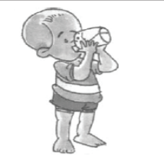
PENGKAJIAN ANAK USIA INFAN
USIA 12-18 BULAN
Berdiri sendiri tanpa berpegangan. Membungkung memungut mainan kemudian berdiri kembali. Berjalan mundur 5 langkah. Memanggil ayah dengan kata “papa”. Memanggil ibu dengan kata “mama” Menumpuk 2 kubus. * Memasukkan kubus di kotak. Menunjuk apa yang diinginkan tanpa menangis/merengek, anak bisa mengeluarkan suara yang menyenangkannatau menarik tangan ibu. Memperlihatkan rasa cemburu / bersaing.

Slide 25
DIAGNOSA KEPERAWATAN
PERKEMBANGAN JIWA SEHAT PADA ANAK USIA INFAN 0-3 BULAN
PERKEMBANGAN JIWA SEHAT PADA ANAK USIA INFAN 3-6 BULAN
PERKEMBANGAN JIWA SEHAT PADA ANAK USIA INFAN 9-12 BULAN
PERKEMBANGAN JIWA SEHAT PADA ANAK USIA INFAN 12-18 BULAN

Slide 26
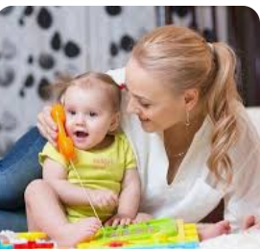
RENCANA TINDAKAN KEPERAWATAN
Kaji perkembangan anak usia 3-18 bulan
Lakukan pendidikan kesehatan pada orang tua
tentang perkembangan jiwa sehat
Lakukan stimulasi perkembangan kesehatan pada
orang tua tentang perkembangan jiwa sehat

Slide 27
TINDAKAN KEPERAWATAN
Sesuaikan dengan rencana tindakan
Kognitif
Afektif
Psikomotor

Slide 28
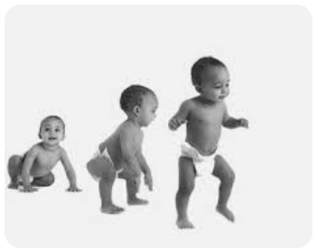
EVALUASI KEPERAWATAN
S
O
A
P

Slide 29
PERKEMBANGAN ANAK USIA TODDLER
Erik Erikson memperluas pemikirannya dalam tahap ini yaitu Autonomy vs. Shame and Doubt (Otonomi vs. Rasa Malu dan Keragu-raguan).

Slide 30
PERKEMBANGAN ANAK USIA TODDLER
Pencapaian Positif: Jika anak diberi kesempatan untuk mengeksplorasi dan melakukan hal-hal sendiri dengan dukungan dan bimbingan yang tepat, mereka akan mengembangkan rasa otonomi dan percaya diri dalam kemampuan mereka sendiri. Mereka akan merasa nyaman dalam mengambil inisiatif dan bereksperimen.
Dampak Negatif: Jika anak merasa terlalu dikontrol atau tidak diberi kesempatan untuk melakukan hal-hal sendiri, mereka mungkin mengembangkan rasa malu dan keragu-raguan terhadap kemampuan mereka sendiri. Hal ini dapat menghambat perkembangan otonomi dan membuat mereka merasa tidak aman dalam mengambil inisiatif.

Slide 31
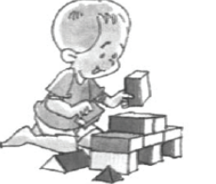
PERKEMBANGAN JIWA SEHAT PADA USIA TODDLER
UMUR 18-24 bulan
Berdiri sendiri tanpa berpegangan selama 30 detik. Berjalan tanpa terhuyung-huyung. Bertepuk tangan, melambai-lambai. Menumpuk 4 buah kubus. Memungut benda kecil dengan ibu jari dan jari telunjuk. Menggelindingkan bola kearah sasaran. Menyebut 3-6 kata yang mempunyai arti. Membantu/menirukan pekerjaan rumah tangga. Memegang cangkir sendiri, belajar makan - minum sendiri.

Slide 32
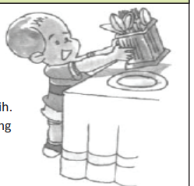
PERKEMBANGAN JIWA SEHAT PADA USIA TODDLER
USIA 24-36
Jalan naik tangga sendiri. Dapat bermain dengan sendal kecil. Mencoret-coret pensil pada kertas. Bicara dengan baik menggunakan 2 kata. Dapat menunjukkan 1 atau lebih bagian tubuhnya ketika diminta. Melihat gambar dan dapat menyebut dengan benar nama 2 benda atau lebih. Membantu memungut mainannya sendiri atau membantu mengangkat piring jika diminta. Makan nasi sendiri tanpa banyak tumpah. Melepas pakiannya sendiri.

Slide 33
DIAGNOSA KEPERAWATAN
PERKEMBANGAN JIWA SEHAT PADA ANAK USIA TODDLER

Slide 34
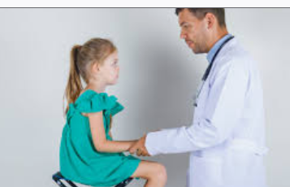
RENCANA TINDAKAN KEPERAWATAN
Kaji perkembangan anak usia 18-36 bulan
Lakukan pendidikan kesehatan pada orang tua
tentang perkembangan jiwa sehat
Lakukan stimulasi perkembangan kesehatan
pada orang tua tentang perkembangan jiwa sehat

Slide 35
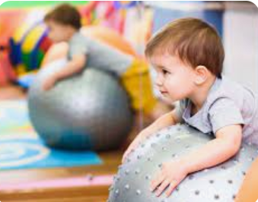
TINDAKAN KEPERAWATAN
Sesuaikan dengan rencana tindakan
Kognitif
Afektif
Psikomotor

Slide 36
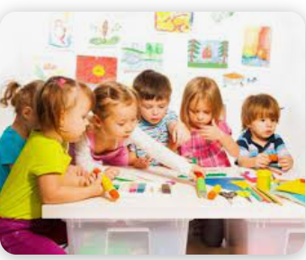
EVALUASI KEPERAWATAN
S
O
A
P

